Slide 1
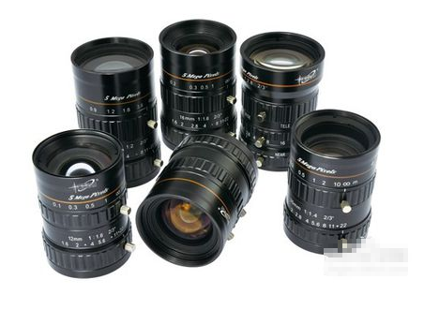
一.工业镜头选型

Slide 2
二.工业镜头物理接口类型
镜头的接口尺寸是有国际标准的，共有三种接口型式，即F型、C型、CS型。F型接口是通用型接口，
一般适用于焦距大于25mm的镜头；而当镜头的焦距约小于25mm时，因镜头的尺寸不大，
便采用C型或CS型接口。

Slide 3
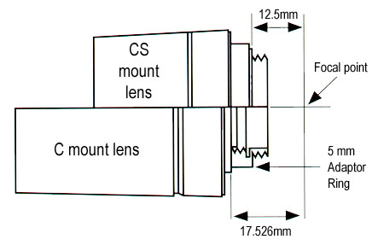
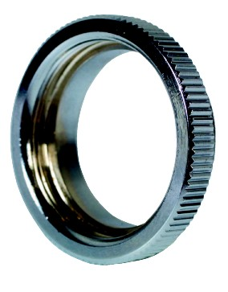
二.工业镜头物理接口类型
C接口和CS接口的区别
C与CS接口的区别在于镜头与摄像机接触面至镜头焦平面（摄像机CCD光电感应器应处的位置）的距离不同，C型接口此距离为17.5mm., CS型接口此距离为12.5mm.。
C型镜头与C型摄像机，CS型镜头与CS型摄像机可以配合使用。C型镜头与CS型摄像机之间增加一个 5mm的C/CS转接环可以配合使用。CS型镜头与C型摄像机无法配合使用。

Slide 4
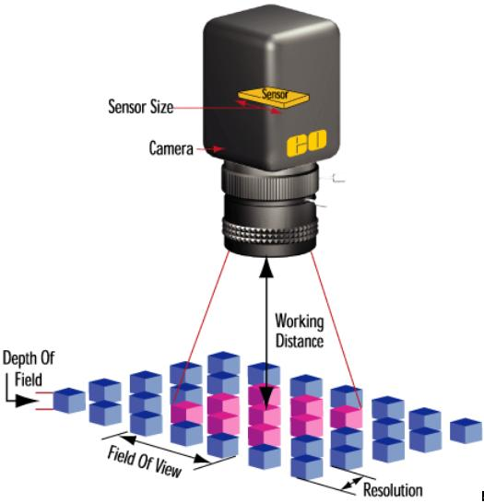
三.工业镜头参数
视场(Field of view, 即FOV，也叫视野范围) ：指观测物体的可视范围，也就是充满相机采集芯片的物体部分。（视场范围是选型中必须要了解的）
工作距离(Working Distance,即WD):指从镜头前部到受检验物体的距离。即清晰成像的表面距离（选型必须要了解的问题，工作距离是否可调？包括是否有安装空间等）
分辨率：图像系统可以测到的受检验物体上的最小可分辨特征尺寸。在多数情况下，视野越小，分辨率越好。
景深 (Depth of view，即DOF)：物体离最佳焦点较近或较远时，镜头保持所需分辨率的能力 （需要了解客户对景深是否有特殊要求？）

Slide 5
三.工业镜头参数
焦距（f）焦距，是光学系统中衡量光的聚集或发散的度量方式，指从透镜的光心到光聚集之焦点的距离。亦是照相机中，从镜片中心到底片或CCD等成像平面的距离。（需要记住的公式）
f={工作距离/视野范围长边（或短边）}X CCD长边（或短）
焦距大小的影响情况：
焦距越小，景深越大； 焦距越小，畸变越大； 焦距越小，渐晕现象越严重，使像差边缘的照度降低；

Slide 6
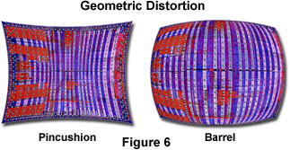
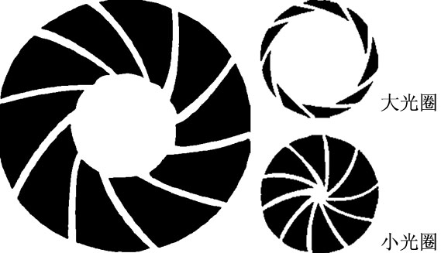
三.工业镜头参数
失真（distortion）：（衡量镜头性能的指标之一）
又称畸变，指被摄物平面内的主轴外直线，经光学系统成像后变为曲线，则此光学系统的成像误差称为畸变。畸变像差只影响影像的几何形状，而不影响影像的清晰度。
光圈与F值
光圈是一个用来控制镜头通光量装置，它通常是在镜头内。表达光圈大小我们是用F值，如f1。4，f2，f2。8 etc

Slide 7
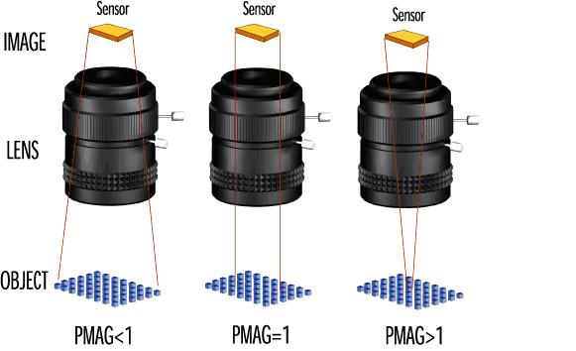
三.工业镜头参数
光学放大倍数
用于计算主要缩放比例的公式如下：
PMAG = 感光芯片尺寸 (mm) / 视场 (mm)
图 2: 主要缩放比例、感光芯片尺寸和视场的关系示意图

Slide 8
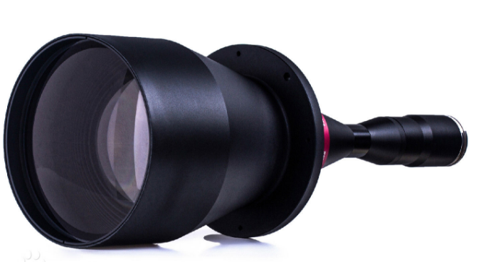
四.工业镜头之远心镜头
远心镜头（Telecentric),主要是为纠正传统工业镜头视差而设计，它可以在一定的物距范围内，使得到的图像放大倍率不会变化，其本质是普通镜头与小孔成像原理的相结合;

Slide 9
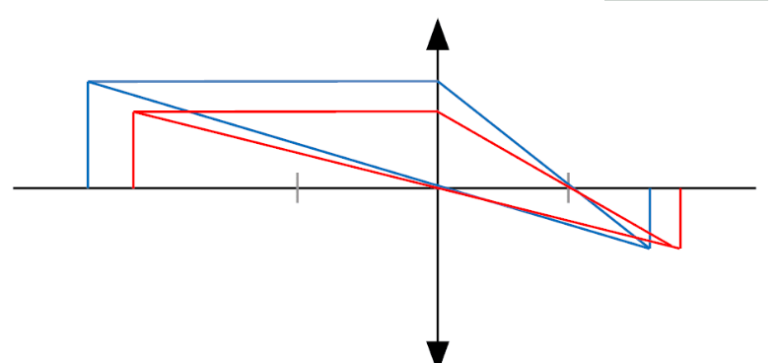
四.工业镜头之远心镜头
传统镜头

Slide 10
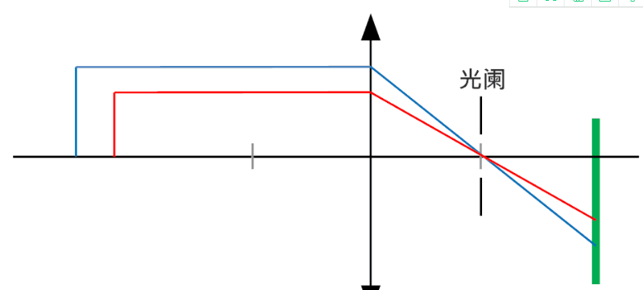
四.工业镜头之远心镜头
物方远心
物方远心镜头的缺点是放大倍数与像距有关系。相机相对于镜头的安装位置会影响放大倍数。
所以每个镜头系统都要单独的标定放大倍数。

Slide 11
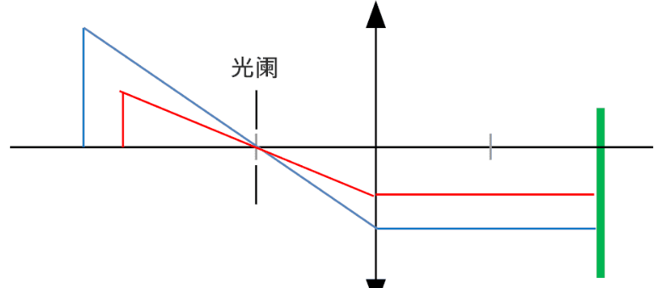
四.工业镜头之远心镜头
像方远心
像方远心镜头的特点是放大倍数与像距无关，相机相对于镜头的安装位置都不影响放大倍数。

Slide 12
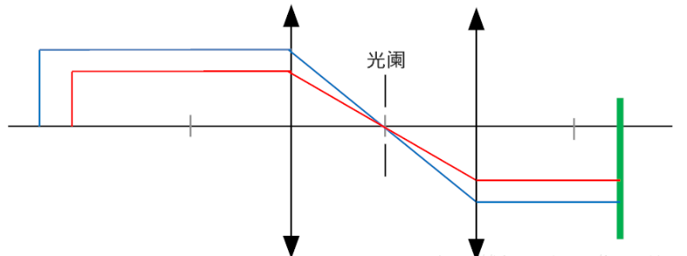
四.工业镜头之远心镜头
双侧远心镜头
物体离得远近或者相机离得远近都不影响放大倍数.

Slide 13
五.工业镜头选型案例
案例分析:
已知条件:工业相机型号已经选择好,具体参数:工业相机芯片尺寸为2/3",C接口，5百万像素;
视野是100*100mm, 工作距离:500mm;
根据以上条件,我们来选择合适的工业镜头;
镜头接口: 首先工业镜头要和工业相机接口一致,所以这里也选择C接口;
镜头大小: 遵循镜头大小要大于相机的芯片大小,所以这里镜头尺寸最少支持2/3";
镜头分辨率: 镜头的分辨率要高于相机的分辨率,所以选择5百万像素以上;
焦距: 500(工作距离)× 8.8(芯片水平长度)/ 100(视野)=44mm;
镜头放大倍率: 8.8(芯片水平长度)/ 100=0.088

